Slide 1

API REST – Web Service

Slide 2
Introduction
1
Les Web services

Slide 3
Introduction
Aujourd’hui la plus part des applications sont architecturé en 3 parties distinct et indépendante
La partie Front end (Celle qui communique directement avec l’utilisateur)
La partie Back end (Un web Service qui communique via le protocole HTTP avec le front)
La base de données.

Slide 4
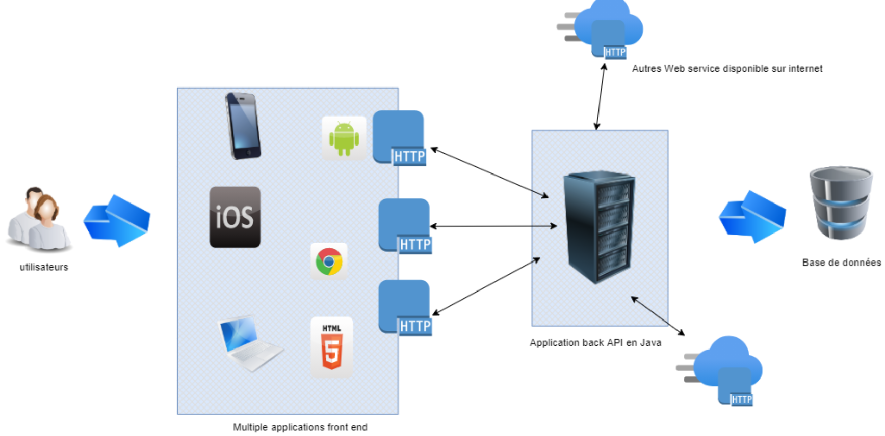
Introduction

Slide 5
Définitions
Un service Web est un programme accessible sur internet dont le but est de renvoyer des données, celui qui consomme le web service n’a pas besoin de connaitre le langages de programmations du service
Une API est une Interface Applicative de Programmation qui permet d’établir des connexions entre plusieurs logiciels pour échanger des données.
REST est l’acronyme de “Representational State Transfer”
C’est une architecture de services Web qui repose sur le protocole HTTP : On accède à une fonctionnalité (par son URL unique) pour procéder à diverses opérations.

Slide 6
Définitions
Une API peut exposer plusieurs fonctionnalités, chacune possède une URL c’est ce qu’on appelle un point de terminaison
Le protocole HTTP nous donnes 4 types de requêtes :
. GET pour récupérer des données . POST pour créer ou modifier une données . PUT pour sauvegarder . DELETE pour supprimer une données.

Slide 7

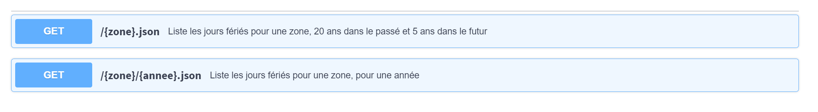
Exemples
Sur ce site public vous trouverez plusieurs API exploitable comme par exemple celle des jour fériés
https://api.gouv.fr/documentation/jours-feries
Cette API dispose des deux points de terminaisons suivants :

Slide 8
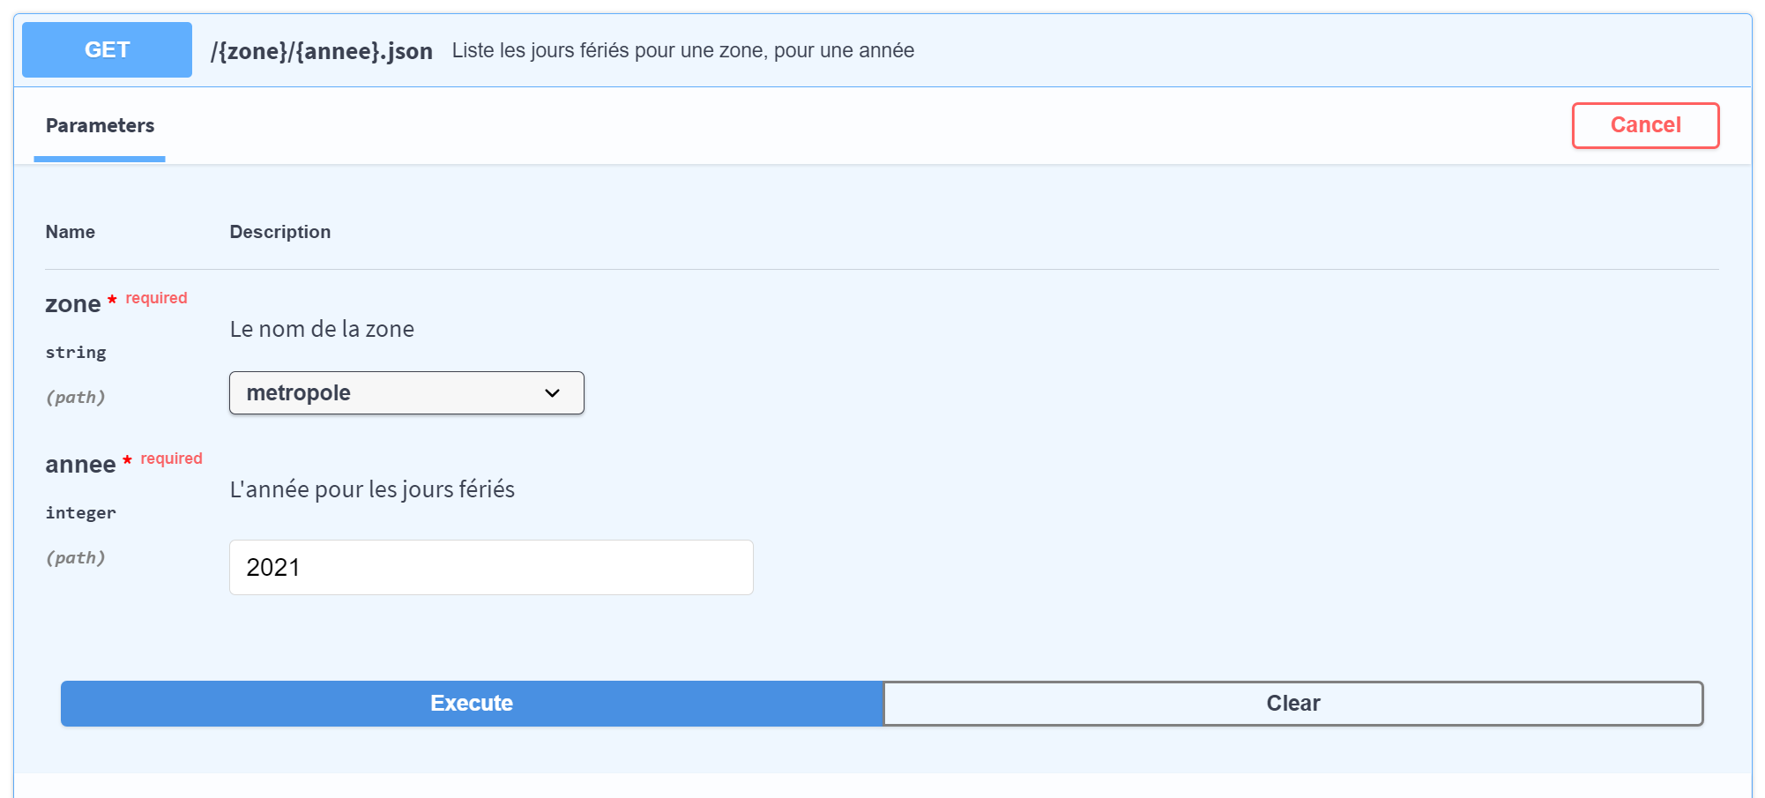
Exemples
Le second point de terminaison renvois la liste des jours férié en fonction d’une zone géographique et d’une années

Slide 9
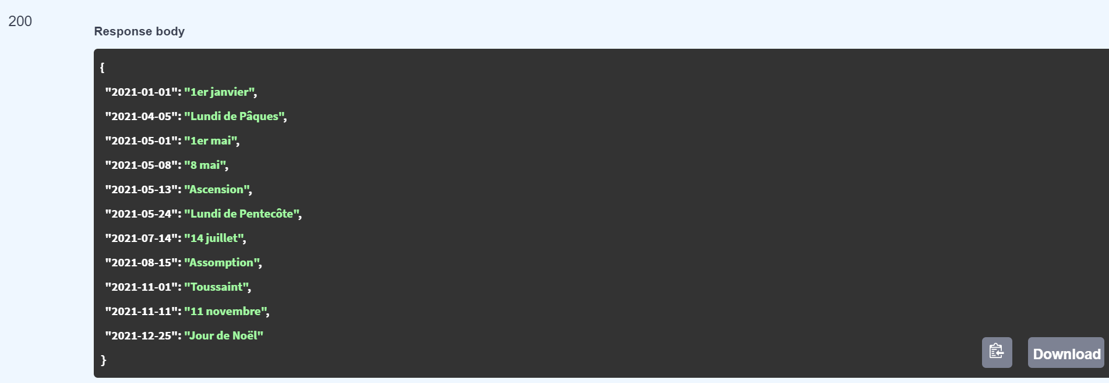
Exemples
On récupere le resultat de l’opération sous forme de JSON
{ "2021-01-01": "1er janvier", "2021-04-05": "Lundi de Pâques", "2021-05-01": "1er mai", "2021-05-08": "8 mai", "2021-05-13": "Ascension", "2021-05-24": "Lundi de Pentecôte", "2021-07-14": "14 juillet", "2021-08-15": "Assomption", "2021-11-01": "Toussaint", "2021-11-11": "11 novembre", "2021-12-25": "Jour de Noël" }

Slide 10
Exemples
A noter qu’après l’exécution de la requêtes on peut voir un code de retour 200 ce code indique que l’opération c’est bien passée
Sources :
https://fr.wikipedia.org/wiki/Liste_des_codes_HTTP
Les codes les plus courants sont :
200 : succès de la requête ;
301 et 302 : redirection, respectivement permanente et temporaire ;
401 : utilisateur non authentifié ;
403 : accès refusé ;
404 : page non trouvée ;
500 et 503 : erreur serveur ;
504 : le serveur n'a pas répondu.

Slide 11

Un peu d’outillage
Pour tester vos API ou tout autre WebService je vous conseille l’outils POSTMAN gratuit et disponible ici https://www.postman.com/product/rest-client/
C’est un outils qui permet entre autre d’envoyer des requêtes HTTP et de visualiser les resultats

Slide 12
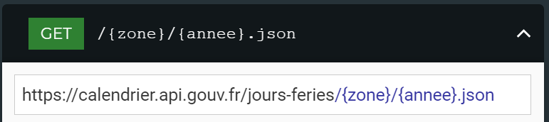
Un peu d’outillage
Exemple de requêtes postman
On a ici :
Addresse de l’API : calendrier.api.gouv.fr
Ressources : jours-feries
Paramètres : zone et années
Option : terminaison par le format
https://calendrier.api.gouv.fr/jours-feries/metropole/2021.json

Slide 13
Creation d’une API
2
Les Web services

Slide 14

Installation de l’IDE
Pour la suite de ce cours nous allons utilisé l’IDE Inteliji de la suite jetBrains en version ultimate
Normalement vous disposez d’une licence étudiantes avec votre adresse mail igs.
Si ce n’est pas le cas vous pouvez utiliser les 30 jours d’essai gratuit.
https://www.jetbrains.com/fr-fr/idea/download/#section=windows

Slide 15
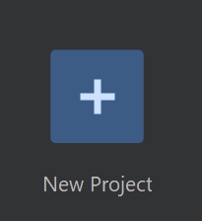
Création d’un projet
Dans la suite du cours nous allons recrée l’exemple de l’application de gestion des notes du dernier TP sous forme d’API
Une fois l’IDE lancé cliquez sur New Project

Slide 16


Création d’un projet
Nous allons ensuite nous appuyé sur Spring et plus particulièrement Spring Boot.
Spring est un ensemble de framework dont le but est de facilité le travail du devellopeur.
Spring boot met à notre disposition un cadre de travail et une configuration maven standardisé pour déployer des application Web

Slide 17
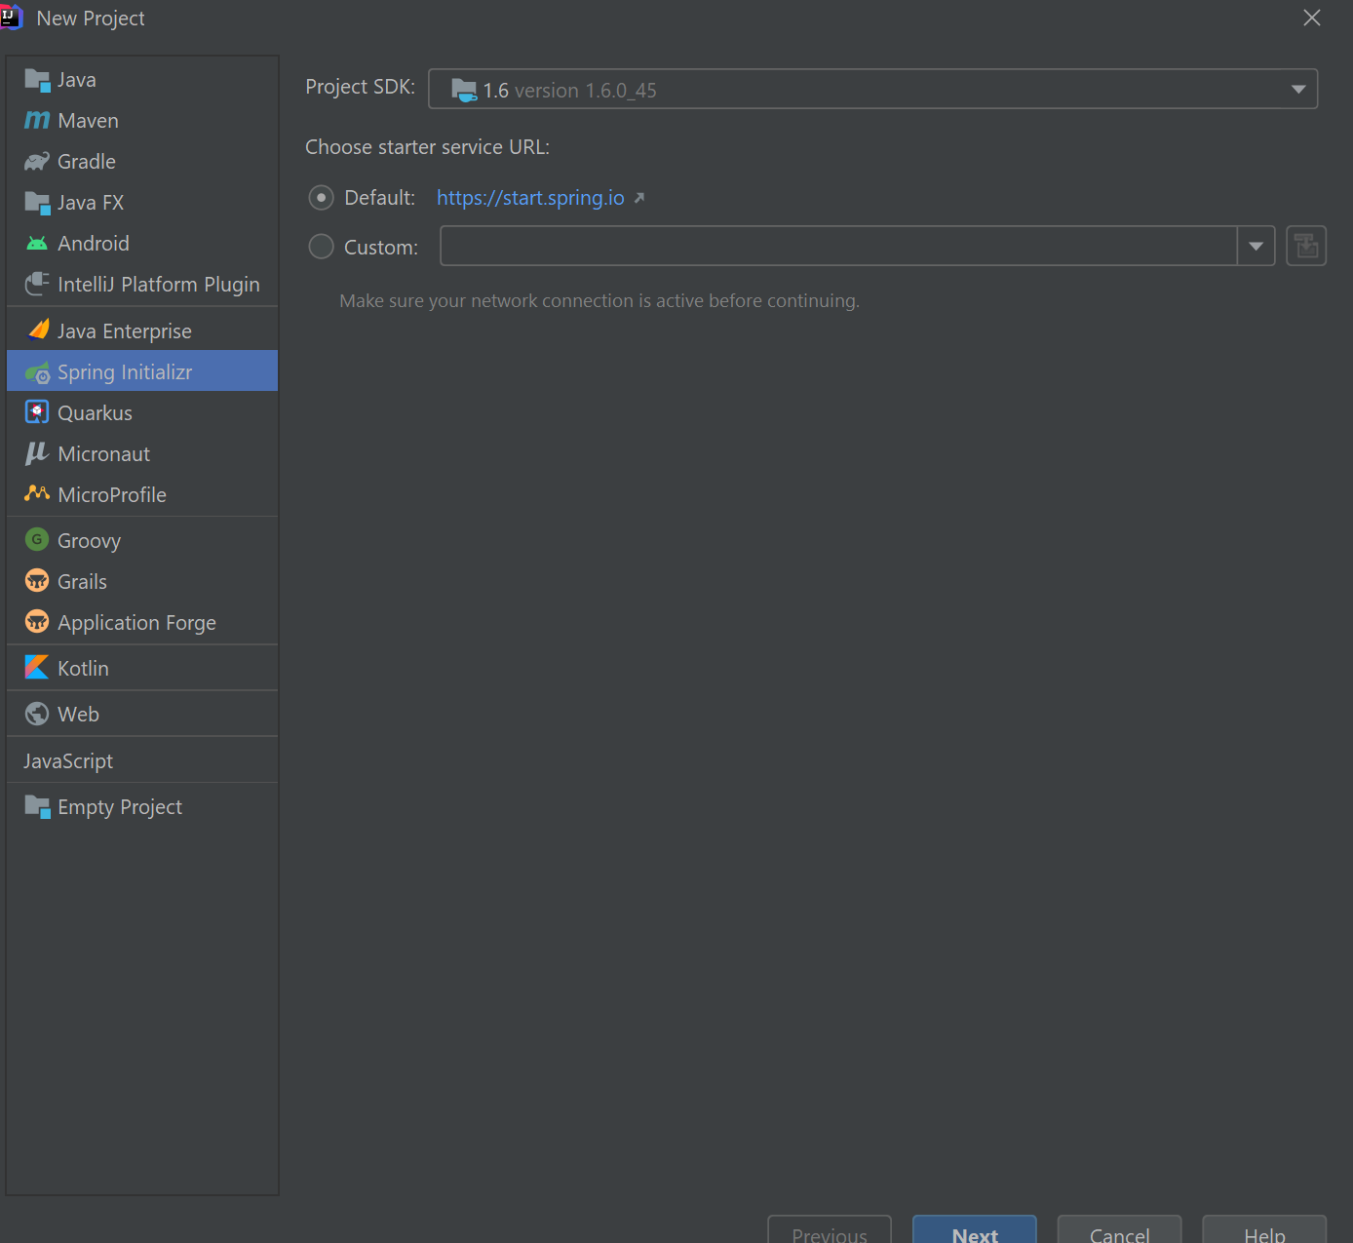
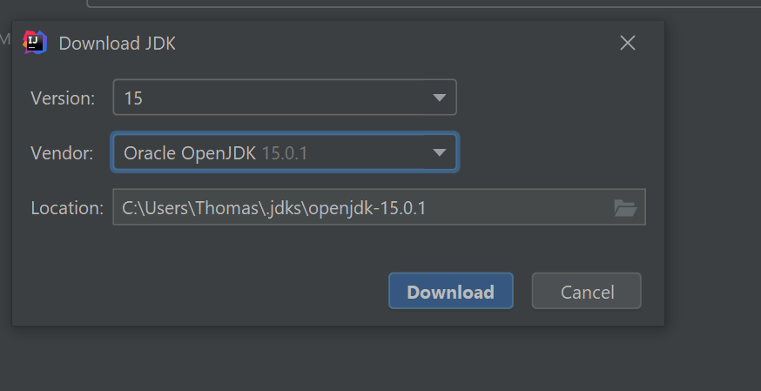
Création d’un projet
Sélectionnez Spring Initialzr puis télécharger le JDK15

Slide 18
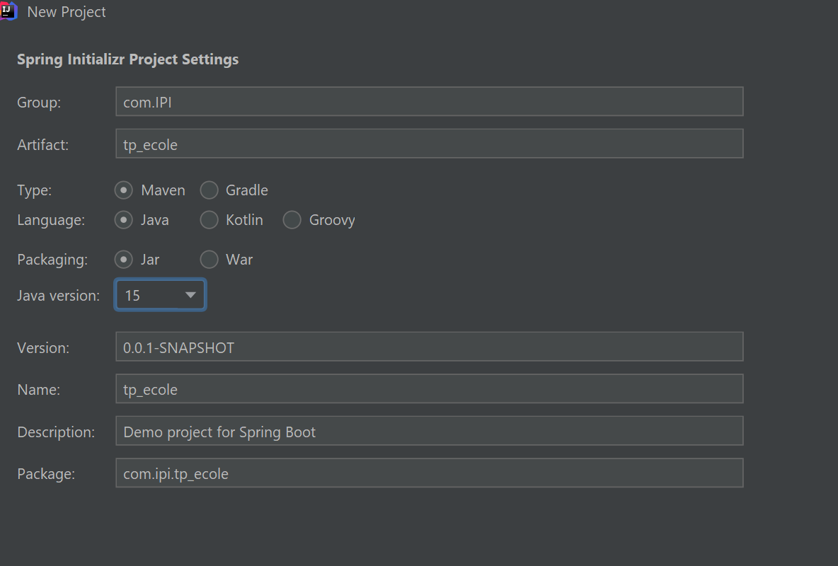
Création d’un projet

Slide 19
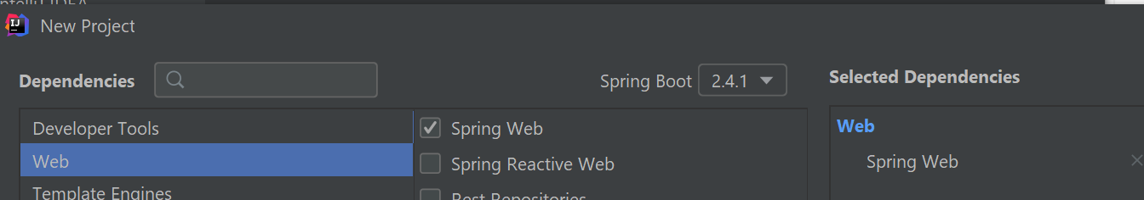
Création d’un projet
Sélectionnez Web 🡪 Spring Web.

Slide 20
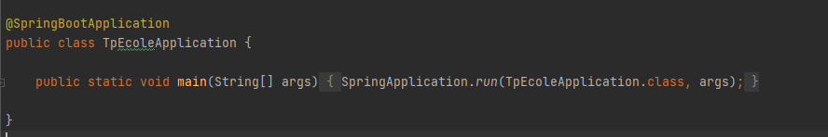
Création d’un projet
L’annotation @SpringBootApplication indique qu’on va laisser le framework gérer automatiquement les dependances de notre projets.
Concrètement des que l’on va lancer l’application Spring va parcourir le code et effectué des opérations à chacune des annotations qu’il rencontrera

Slide 21
Lancement de l’application
InteliJi nous fourni une interface pour utiliser maven en fonction du fichier pom.xml de notre projet
validate - valider que le projet est correct et que toutes les informations nécessaires sont disponibles
compile - compiler le code source du projet
test- tester le code source compilé à l'aide d'un cadre de test unitaire approprié. Ces tests ne devraient pas exiger que le code soit empaqueté ou déployé
package - prendre le code compilé et le conditionner dans son format distribuable, tel qu'un JAR.
verify - effectuer des vérifications sur les résultats des tests d'intégration pour s'assurer que les critères de qualité sont respectés
install - installer le package dans le référentiel local, pour l'utiliser comme dépendance dans d'autres projets localement
deploy - fait dans l'environnement de construction, copie le package final dans le référentiel distant pour le partager avec d'autres développeurs et projets.

Slide 22
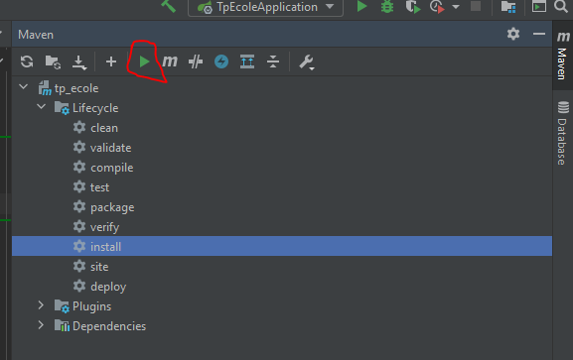
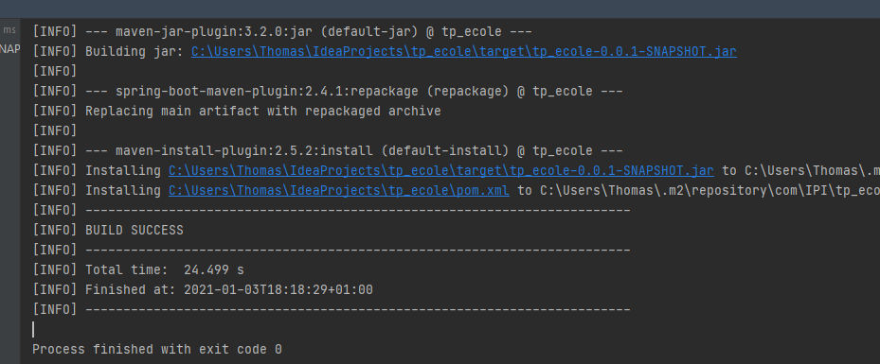
Lancement de l’application

Slide 23
Lancement de l’application

Slide 24

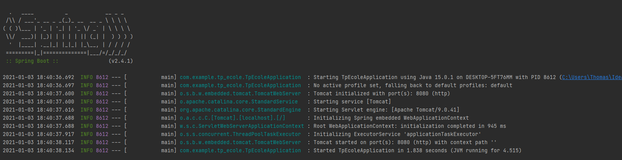
Lancement de l’application
Une machine virtuel est ensuite lancé sur votre post sur le port 8080

Slide 25
Les Ressources REST
3

Slide 26
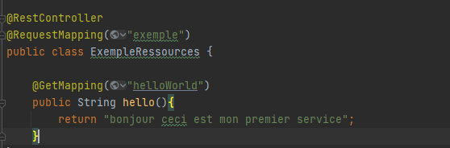
Les Ressources Rest
L’annotation RestController permet en Spring d’instancier l’objet exempleRessource au démarrage de l’application
L’annotation requestMapping définit l’identifiant de notre ressource ici c’est exemple.
L’annotation getMapping nous permet de définir le point de terminaison hello world

Slide 27
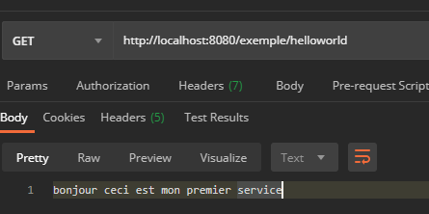
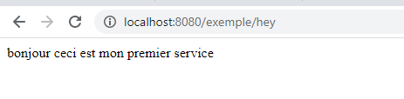
Les Ressources Rest
On peut lancer la requête via postMan ou via un naviguateur Web

Slide 28
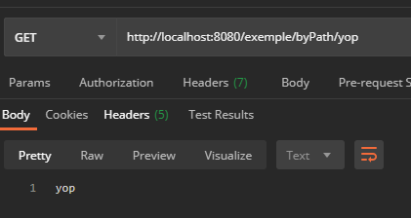
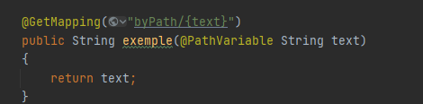
Les Ressources Rest
Il y a trois manière différentes d’envoyer des informations a un service Web

Slide 29
Les Ressources Rest
Il y a trois manière différentes d’envoyer des informations a un service Web
Directement via l’URI

Slide 30
Les Ressources Rest
Il y a trois manière différentes d’envoyer des informations a un service Web
Directement via l’URI

Slide 31
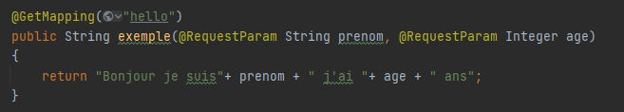
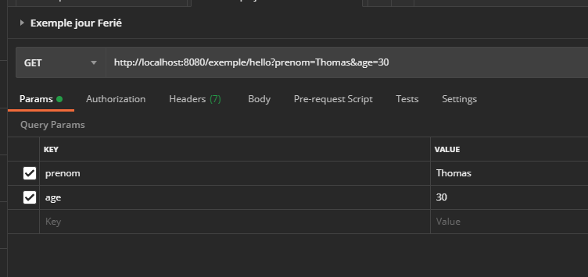
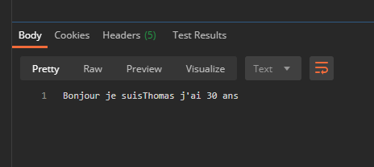
Les Ressources Rest
En tant que parametre

Slide 32
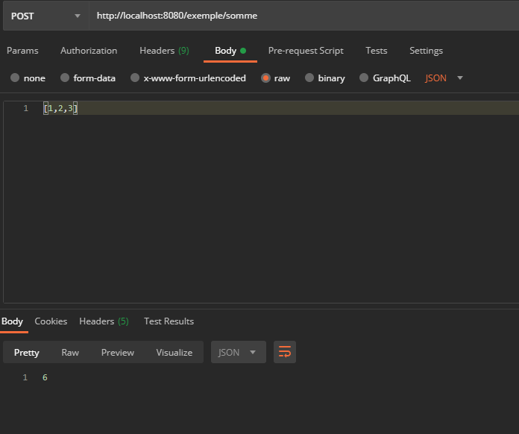
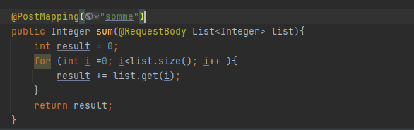
Les Ressources Rest
Envoyer un objet complexe grâce au body

Slide 33
Exercices
Créer la ressources Etudiant
Créer le point de terminaison qui prend un nom un prenom et une liste de notes en paramètres le resultat doit être un json contenant le nom le prenom, la moyenne la note la plus basse ainsi que la notes la plus hautes
Créer le Dto Etudiant
Créer le point de terminaison qui prend un nom un prenom et une date de naissance en parametre, le resultat doit être un json avec le nom le prenom et l’age de l’étudiant

Slide 34
Mise en place de la base de données
4
JPA/Hibernate

Slide 35

Outils
Pour utiliser une base de données dans nos futures application nous aurons besoin.
D’un serveur de base de données (SQL Server Express)
Un logiciel de gestion et d'administration de bases de données (Management Studio) ou le manager intégré à inteliji
Un ORM Framework pour interagir directement avec notre base de données en java (JPA/Hibernate)

Slide 36
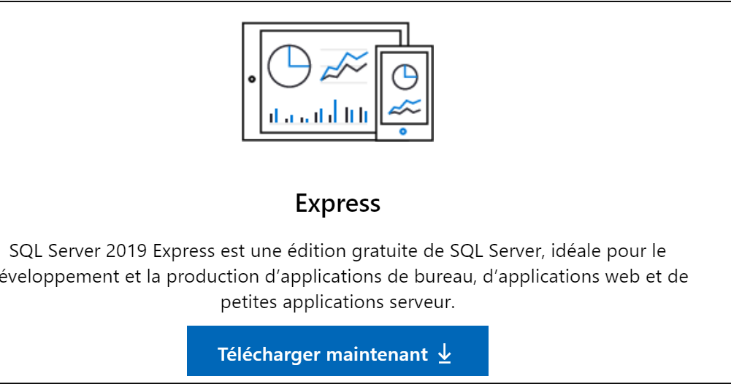
Telechargement SQL Server Express
SQL Server Développer Edition est une solution Microsoft Gratuite qui permet de mêttre en place un serveur de base de données en local sur votre PC. https://www.microsoft.com/fr-fr/sql-server/sql-server-downloads
version Linux
https://docs.microsoft.com/en-us/sql/linux/sql-server-linux-overview?view=sql-server-linux-ver15

Slide 37
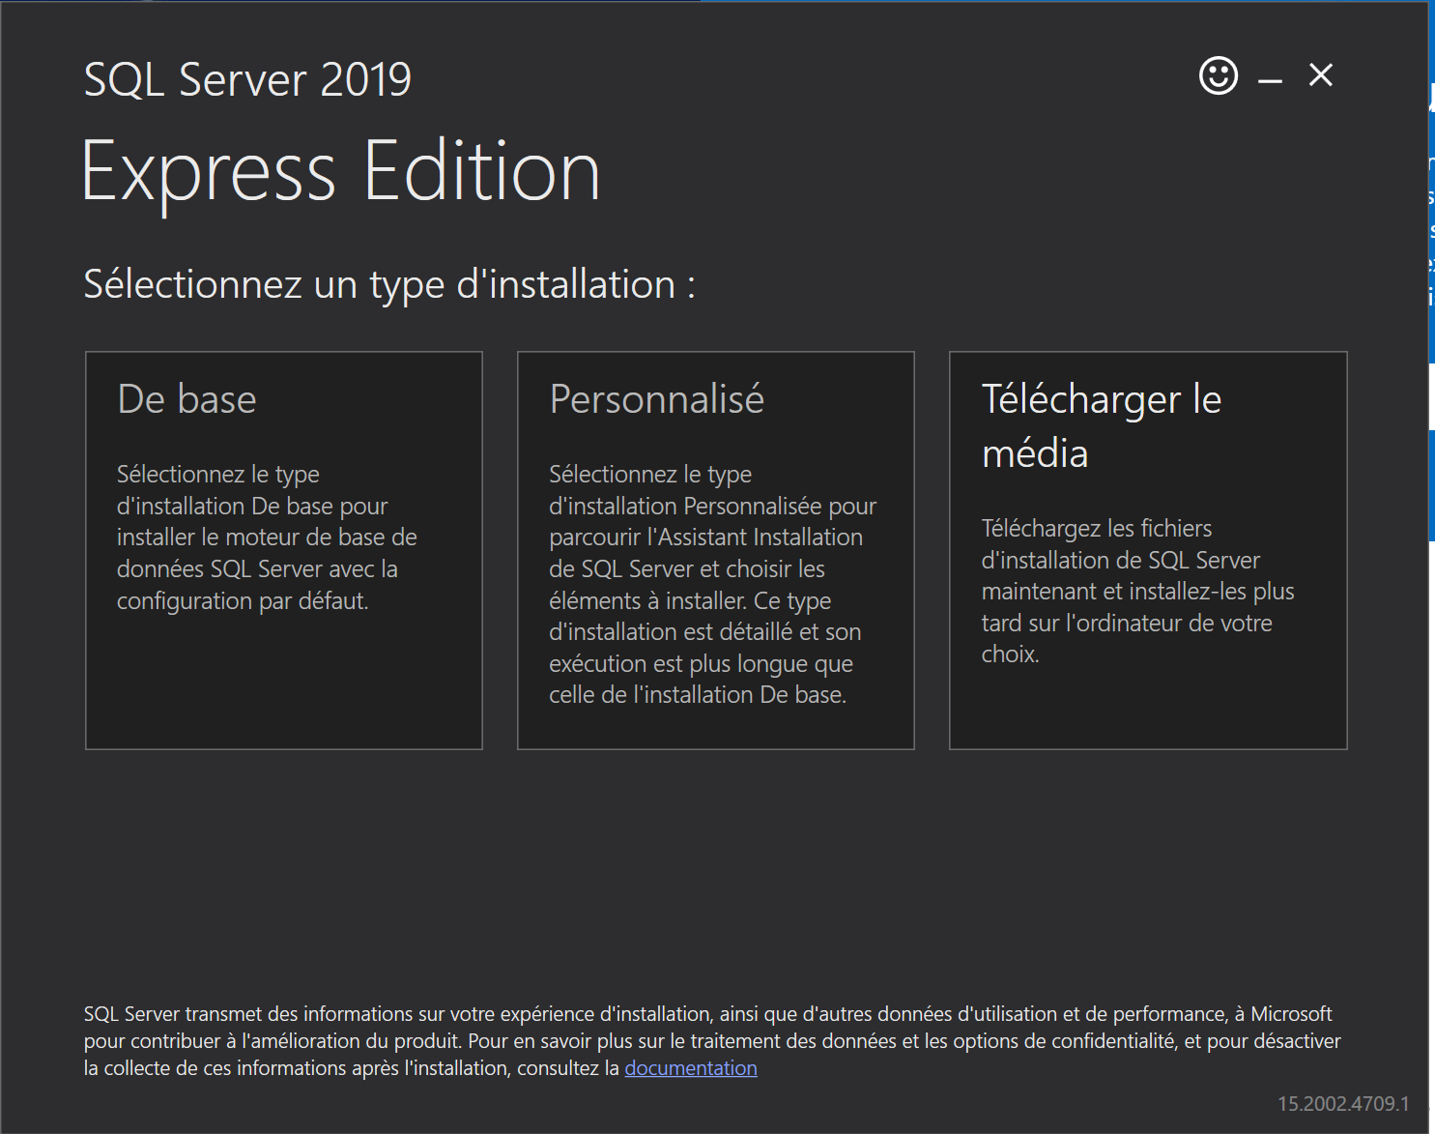
Telechargement SQL Server Express
Une fois l’installer lancé, sélectionnez l’instalation de base

Slide 38
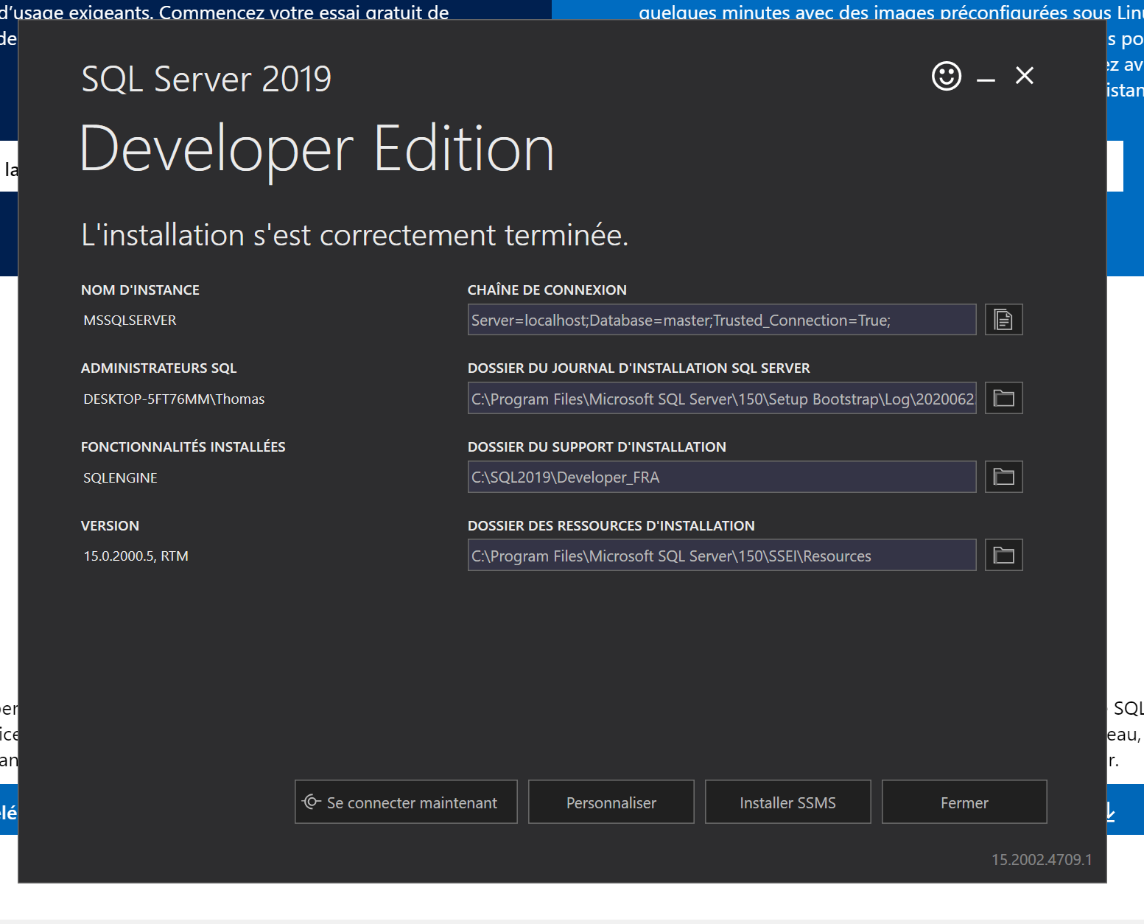
Telechargement SQL Server Express
Une fois l’installation terminé, un serveur appelé locale est crée sur votre machine. Ainsi qu’une base de donnée par défaut appelé master.
Cliquez ensuite sur Installer SSMS
SQL Server Management Studio

Slide 39
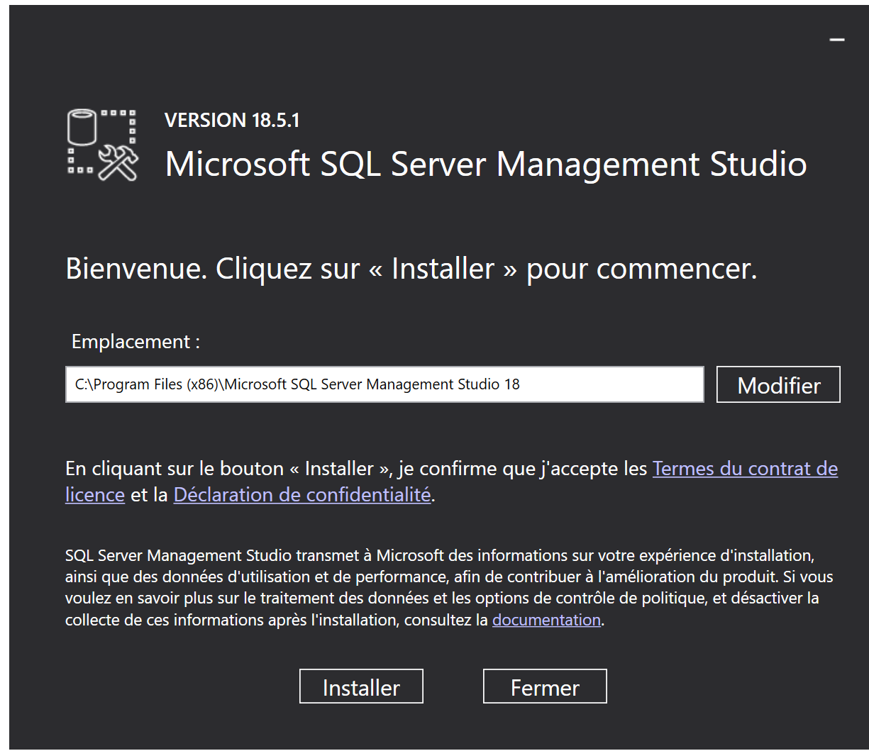
Telechargement SSMS
Suivre l’installation de base du gestionnaire de base de données

Slide 40
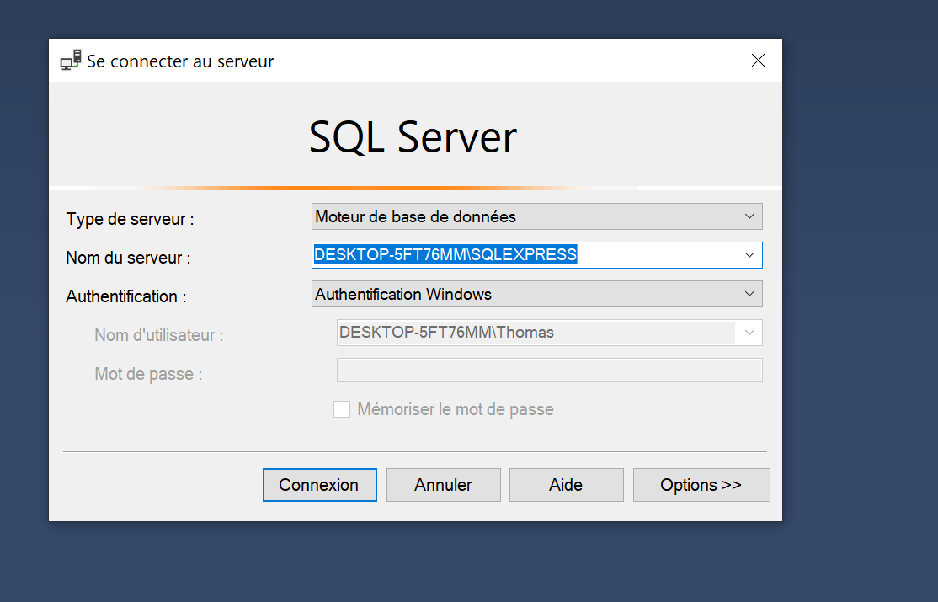
Telechargement SSMS
Une fois terminé vous pouvez vous connecter à votre serveur de base de données

Slide 41
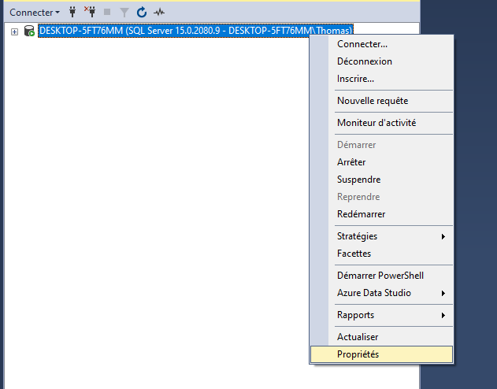
Configuration du server Local
Du point de vue d’une application java.
Un serveur même installé en local est considéré comme un serveur distant
Il faut donc configuré une connexion
Pour cela ouvrez l’onglet propriété du serveur

Slide 42
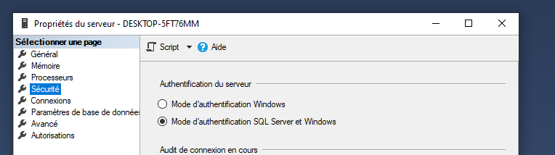
Configuration du server Local
Dans l’onglet sécurité sélectionnez Mode d’authentification SQL Server et Windows

Slide 43
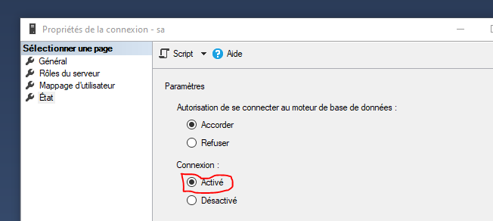
Configuration du server Local
Deroulez ensuite les repertoire de votre serveur. Puis dans le repertoire Connexions double cliquez sur le compte sa
Dans l’onglet Général définissez un mot de passe.
Dans l’onglet Etat activé la connexions

Slide 44
Configuration
Dans le package ressource se trouve le fichier application.properties c’est ici que l’on va reseigné les informations nécessaire a la connexion
spring.datasource.driverClassName=com.microsoft.sqlserver.jdbc.SQLServerDriver spring.datasource.url=jdbc:sqlserver://localhost:1433;databaseName=ecole spring.datasource.username=sa spring.datasource.password=Soleil123

Slide 45
Configuration
Modifier le pom.xml pour ajouter les dépendances suivantes :
<dependency>
<groupId>org.springframework.boot</groupId>
<artifactId>spring-boot-starter-data-jpa</artifactId>
</dependency>
<dependency>
<groupId>org.springframework.boot</groupId>
<artifactId>spring-boot-starter-jdbc</artifactId>
</dependency>
<dependency>
<groupId>com.microsoft.sqlserver</groupId>
<artifactId>mssql-jdbc</artifactId>
</dependency>

Slide 46
Creation de la premiere entité
5
JPA/Hibernate

Slide 47

Hibernate
Hibernate est un framework ORM (Object / Relational Mapping) pour le langage de programmation Java qui concerne la persistance des données. Il s’agit simplement d’une solution de mappage objet-relationnel open-source qui mappe les classes Java aux tables de bases de données dans les bases de données relationnelles et des types de données Java à SQL.

Slide 48
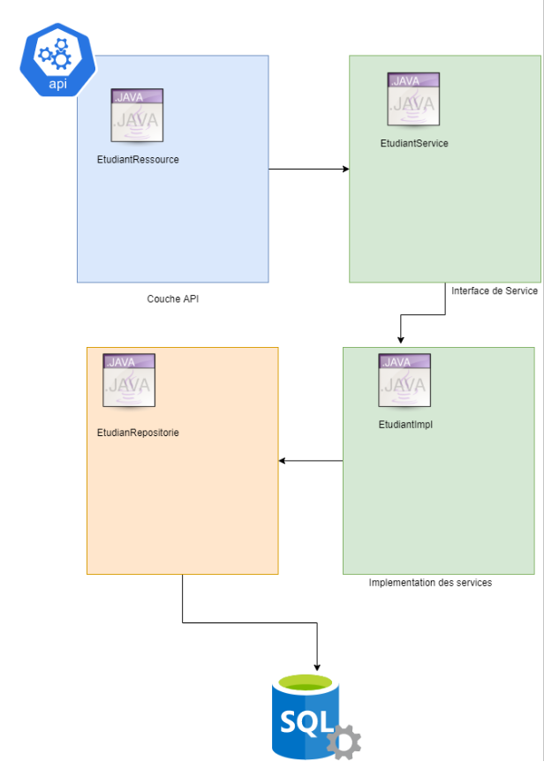
Hibernate

Slide 49
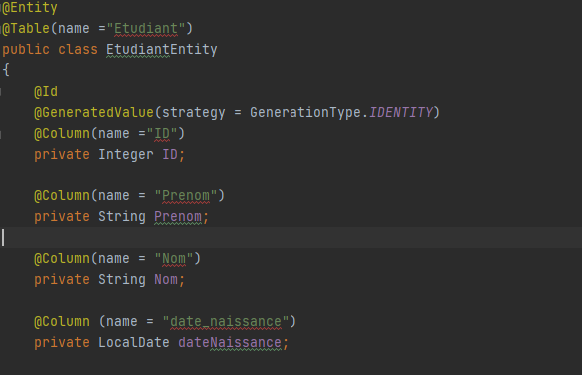
Entity

Slide 50

Repositorie

Slide 51
Contact
N’hésitez par à m’écrire à
thomas.clamon@gmail.com

